Slide 1
108年度龍潭國中志願選填宣導
108.6.20家長宣導
林郁雯主任

Slide 2
大綱
壹、桃連區入學方式
─免試比序說明
貳、志願選填計分說明
叁、志願規劃選填範例
肆、本校志願選填時程

Slide 3
壹、桃連區入學方式─免試比序說明
項 | 內容 |  | 得分 | 總分
一. 適 性 輔 導 | 畢業資格 | 6 | 32 | 100
 | 志願選填 | 15
 | 生涯規劃 親師意見 | 6
 | 就近入學 | 5
二. 多 元 學 習 表 現 | 均衡學習 | 9 | 42 (35)
 | 品德表現 | 10
 | 服務表現 | 10
 | 才藝表現 | 5
 | 本土語言認證 | 2
 | 體適能 | 6
三. 會 考 | 國、數、英 社、自各科 | 30 | 33
 | 寫作測驗 | 3

Slide 4
壹、桃連區入學方式─免試比序說明
項 | 內容 |  | 得分 | 總分
一. 適 性 輔 導 | 畢業資格 | 6 | 32 | 100
 | 志願選填 | 15
 | 生涯規劃 親師意見 | 6
 | 就近入學 | 5
二. 多 元 學 習 表 現 | 均衡學習 | 9 | 42 (35)
 | 品德表現 | 10
 | 服務表現 | 10
 | 才藝表現 | 5
 | 本土語言認證 | 2
 | 體適能 | 6
三. 會 考 | 國、數、英 社、自各科 | 30 | 33
 | 寫作測驗 | 3
基本分：
適性輔導及 多元學習中(不含志願選填)項目
合計52分---此為基本分，請一定要拿滿分。
決定分：
志願選填15分
會考成績33分，
則要看填選技巧及努力程度。

Slide 5
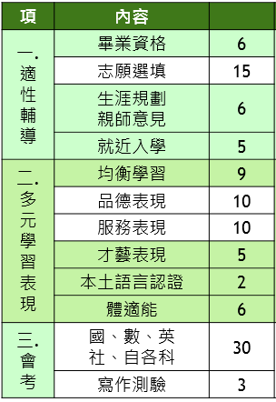
重要分數標準說明
適性輔導(32分)：
1.畢業
(四領域及格+未達三大過—6分)
2.志願選填
(第1-3志願序選上—15分，4、5、6志願12分，
依此類推…16至30志願1分)。
3.家長、導師、輔導老師意見一致
(三者一致—6分)
4.就近入學
(桃連區或竹苗共同就學區學校—5分)
志願選填建議:
務必考量國中學生生涯輔導紀錄手冊及生涯發展規劃書，並參酌以往免試入學志願選填試探後，學校所給予的輔導建議，整體考量自己的興趣、性向、能力，「將志願序填滿」，以選擇適宜的學校就近入學。

Slide 6
重要分數標準說明
教育會考(33分)：
項目 | 給分 | 說明
會考成績 | A精熟每科6分 B基礎每科4分 C待加強每科2分 | 五科(國文、數學、英語、社會、自然)上限30分
寫作測驗成績 | 4、5、6級分給3分 2、3級分給2分 1級分給1分 | 滿分3分
6
Notes:
摺頁資料 金雞蛋(精、基、待
會考仍在進行試模擬中，請不要隨補習班起舞!
◎會考考國英數自社五科，題目難易適中
-每科成績僅以精熟、基礎、待加強三級表示
※無需分分計較（80和99分都是精熟），思考、統整應用重於反覆練習作答
※教師的啟發式教學專業更要講究
6

Slide 7
重要分數標準說明
會考成績 : 『3級7標示』暨轉換點數
會考成績 |  | 分數 | 轉換點數 | 標示說明
精熟A | A++ | 6分 | 7點 | 精熟等級前25%
 | A+ |  | 6點 | 精熟等級前26%～50%
 | A |  | 5點
基礎B | B++ | 4分 | 4點 | 基礎等級前25%
 | B+ |  | 3點 | 基礎等級前26%～50%
 | B |  | 2點
待加強 C | C | 2分 | 1點

Slide 8


重要分數標準說明
會考總分及積點計算方式
換算分數
國文 | 數學 | 英文 | 社會 | 自然 | 寫作 (不算積點) | 分數 | 積點
4 | 6 | 2 | 4 | 6 | 3 | 25
B+ | A+ | C | B++ | A | 4
3 | 6 | 1 | 4 | 5 |  |  | 19
換算積點

Slide 9
108年免試入學—同分超額比序步驟
各科成績 | 精熟(A++,A+,A) | 基礎(B++,B+,B) | 待加強C | 寫作 測驗
積分 | 6分 | 4分 | 2分 | 1-3分
３適性輔導總積分
示總點數
７教育會考成績等級標
10
11
12
１各項目加總總積分
２低收入戶學生優先
４多元學習表現總積分
５教育會考換算總積分
６志願序積分
８教育會考國文科標示
９教育會考數學科標示
教育會考英語科標示
教育會考社會科標示
教育會考自然科標示
(A⁺⁺>A⁺>A> B⁺⁺>B⁺>B>C)
標示比序
等級 標示 | A++ | A+ | A | B++ | B+ | B | C
點數 | 7點 | 6點 | 5點 | 4點 | 3點 | 2點 | 1點
Notes:
摺頁資料
9

Slide 10
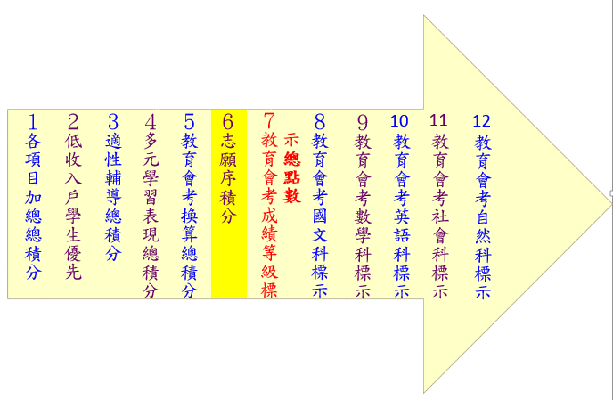

同分超額比序步驟
一、先比成績(先看ABC)
國文 | 數學 | 英文 | 社會 | 自然 | 寫作 | 成績 | 積點
B++ | B++ | B++ | B++ | B++ | 3 | 23 | 20
B | B | B | A | B | 3 | 25 | 13

Slide 11
同分超額比序步驟
今年變革!
二、會考成績相同(比志願序積分)
國文 | 數學 | 英文 | 社會 | 自然 | 寫作 | 成績 | 第1-3志願序 | 錄取學校
B | B+ | B+ | B+ | B | 3 | 23 | 龍潭高中 | 龍潭 高中
B | B+ | B++ | B+ | B | 3 | 23 | 平鎮高中 | 至善 高中
2A3B
註 : 有條件錄取應列為前2志願(志願分數影響大)
ex.龍潭高中最低錄取標準5B有條件錄取(同志願再比)

Slide 12
同分超額比序步驟
三、成績、志願積分相同(比積點)
國文 | 數學 | 英文 | 社會 | 自然 | 寫作 | 成績 | 各科積點 | 第1-3志願
A++ | A | A+ | B++ | B | 3 | 29 | 24 | 內壢高中
A+ | A++ | A | B++ | B+ | 3 | 29 | 25 | 內壢高中
註 : 內壢高中最低錄取標準
3A2B有條件錄取(同志願再比)

Slide 13
同分超額比序步驟
四、(積點同)比單科標示(國文→數學→英文→社會→自然)
國文 | 數學 | 英文 | 社會 | 自然 | 寫作 | 成績 | 各科積點 | 第1-3志 願
A++ | A+ | A++ | B+ | B+ | 3 | 29 | 24 | 內壢高中
A+ | A++ | A++ | B+ | B+ | 3 | 29 | 24 | 內壢高中
註 : 若各單科標示再相同則增額錄取

Slide 14

志願選填考量方向
積點高(程度好)非致勝關鍵
英B+數B+積點，14點才適合讀普通科
(審慎選填志願)
國文 | 數學 | 英文 | 社會 | 自然 | 寫作 | 成績 | 積點 | 比序
A | B | B | B | B | 3 | 25 | 13
B++ | B++ | B++ | B++ | B++ | 3 | 23 | 20

Slide 15
貳、志願選填計分說明
志願序計分說明
志願序別1、2、3志願15分，4、5、6志願12分，依此類推…
16至30志願1分。
總積分完全相同，繼續進行超額比序(低收入→適性輔導→多元學習→教育會考…)，比序至「志願積分」項目時，所填志願積分高者將優先錄取。
舉例：
志願序 | 1 | 2 | 3 | 4 | 5 | 6 | 7
校、科 | 桃高 普通科 | 陽明 普通科 | 永豐 普通科 | 壽山 普通科 | 壽山 應外科 | 南崁 普通科 | 振聲 應外科
志願序積分 | 15 | 15 | 15 | 12 | 12 | 12 | 9
校、科 | 中大壢中 普通科 | 桃高 普通科 | 陽明 普通科 | 永豐 普通科 | 壽山 普通科 | 壽山 應外科 | 南崁 普通科
志願序積分 | 15 | 15 | 15 | 12 | 12 | 12 | 9

Slide 16
志願選填說明(規則一)
高中職普通科及綜合高中志願分數計算方式：以「一校為一個志願序」
順序 | 1 | 2 | 3 | 4 | 5 | 6 | 7 | 8 | 9
學校 | 中大壢中 | 內壢高中 | 平鎮高中 | 楊梅高中 | 龍潭高中 | 龍潭高中 | 北科附工 | 六和高中 | 大溪高中
科別 | 普通科 | 普通科 | 普通科 | 綜合科 | 普通科 | 機械科 | 模具科 | 機電科 | 普通科
志願序 | 1 | 2 | 3 | 4 | 5 | 6 | 6 | 6 | 7
積分 | 15 | 15 | 15 | 12 | 12 | 12 | 12 | 12 | 9

Slide 17
志願選填說明(規則二)
高中職職業類科志願分數計算方式：「跨校同一職群，連續選填」，視為同一志願序計分。
順序 | 1 | 2 | 3 | 4 | 5 | 6 | 7 | 8 | 9
學校 | 中壢高商 | 中壢家商 | 中壢高商 | 壽山高中 | 中壢高商 | 育達高中 | 治平高中 | 新興高中 | 育達高中
科別 | 商業經營科 | 商業經營科 | 國際貿易科 | 國際貿易科 | 資料處理科 | 流通管理科 | 電子商務科 | 資訊科 | 資訊科
志願序 | 1 | 1 | 1 | 1 | 1 | 1 | 1 | 2 | 2
積分 | 15 | 15 | 15 | 15 | 15 | 15 | 15 | 15 | 15
商管群

Slide 18
普通科(含綜合科)與職業類科
志願選填計分方式區別
舉例：A生
B生
順序 | 1 | 2 | 3 | 4 | 5 | 6 | 7
校、科 | 桃高 普通科 | 陽明 普通科 | 永豐 普通科 | 壽山 普通科 | 壢商 綜高 | 龍潭 普通科 | 大溪普通科
志願序 積分 | 15 | 15 | 15 | 12 | 12 | 12 | 9
志願序 | 1 | 2 | 3 | 4 | 5 | 6 | 7
順序 | 1 | 2 | 3 | 4 | 5 | 6 | 7
校、科 | 壽山 國貿科 | 壢商 國貿科 | 壢商 商經科 | 壢商 資處科 | 壢家 資處科 | 壽山 普通科 | 南崁 普通科
志願序 積分 | 15 | 15 | 15 | 15 | 15 | 15 | 15
志願序 | 1 | 1 | 1 | 1 | 1 | 2 | 3

Slide 19
不良填法一
浪費志願序分數。
不同職群
順序 | 1 | 2 | 3 | 4 | 5 | 6 | 7 | 8 | 9
學校 | 中壢高商 | 中壢家商 | 中壢家商 | 中壢 家商 | 中壢高商 | 育達高中 | 治平高中 | 育達高中 | 育達高中
科別 | 商業經營科 | 商業經營科 | 國際貿易科 | 流行服飾科 | 資料處理科 | 商業經營科 | 電子商務科 | 會計事務科 | 資訊科
志願序 | 1 | 1 | 1 | 2 | 3 | 3 | 3 | 3 | 4
積分 | 15 | 15 | 15 | 15 | 15 | 15 | 15 | 15 | 12
職群 | 商管群 |  |  | 家政群 | 商管群 |  |  |  | 電機電子群

Slide 20
不良填法二
國立迷思—興趣廣泛、方向未定
—浪費志願分數
順序 | 1 | 2 | 3 | 4 | 5 | 6 | 7 | 8 | 9
學校 | 龍潭高中 | 龍潭高中 | 龍潭高中 | 北科附工 | 楊梅高中 | 中壢高商 | 壽山高中 | 楊梅高中 | 壽山高中
科別 | 普通科 | 造園科 | 機械科 | 模具科 | 資訊科 | 商業經營科 | 國際貿易科 | 綜高 | 廣告設計科
志願序 | 1 | 2 | 3 | 3 | 4 | 5 | 5 | 6 | 7
積分 | 15 | 15 | 15 | 15 | 12 | 12 | 12 | 12 | 9
職群 | 普通科 | 農業群 | 機械群 |  | 電機電子群 | 商管群 |  | 綜合高中 | 設計群

Slide 21
不良填法三
情感堅貞、始終如一 志願太少
順序 | 1 | 2 | 3 | 4
學校 | 龍潭高中 | 大溪高中 | 龍潭高中 | 龍潭高中
科別 | 普通科 | 普通科 | 機械科 | 造園科
志願序 | 1 | 2 | 3 | 4
積分 | 15 | 15 | 15 | 12
職群

Slide 22
不良填法四
(自視過高、一瀉千里、高分低就)
—錄取漢英高中
周小王同學會考成績(A.A.B++.B+.B+.作文4級)，比序積分94分，積點20點，全市排名第4200~4300名，若每少3分平均排名掉3000~4000名。
順序 | 1 | 2 | 3 | 4 | 5 | 6 | 7 | 8 | 9
學校 | 武陵高中 | 中大壢中 | 內壢高中 | 平鎮高中 | 大園高中 | 龍潭高中 | 大溪高中 | 楊梅高中 | 漢英高中
科別 | 普通科 | 普通科 | 普通科 | 普通科 | 普通科 | 普通科 | 普通科 | 綜合科 | 普通科
志願序 | 1 | 2 | 3 | 4 | 5 | 6 | 7 | 8 | 9
積分 | 15 | 15 | 15 | 12 | 12 | 12 | 9 | 9 | 9
假設 排名 | 1~900 | 900~ 2500 | 2500~ 3800 | 3800~ 5200 | 3800~ 5200 | 5800~ 11200 | 6800~ 12200 | 6800~ 13200 | 19000~ 22000

Slide 23


(對照組：相同分數第一志願錄取平鎮高中)
楊小美同學會考成績(A+.B++.B++.B+.B+)，比序積分92分，積點20點，全市排名第5200~5400名。
順序 | 1 | 2 | 3 | 4 | 5 | 6 | 7 | 8 | 9
學校 | 平鎮高中 | 永豐高中 | 龍潭高中 | 中壢高商 | 大溪高中 | 中壢高商 | 中壢高商 | 中壢家商 | 育達高中
科別 | 普通科 | 普通科 | 普通科 | 綜合科 | 普通科 | 商業經營科 | 國際貿易科 | 商業經營科 | 流通管理科
志願序 | 1 | 2 | 3 | 4 | 5 | 6 | 6 | 6 | 6
積分 | 15 | 15 | 15 | 12 | 12 | 12 | 12 | 12 | 12
假設排名 | 3800 ~ 5500 | 4100 ~ 8000 | 5800 ~ 14200 | 5400 ~ 13500 | 5800 ~ 14200 | 5400 ~ 11500 | 5400 ~ 11500 | 5800 ~ 12800 | 9000 ~ 16000

Slide 24
如何使用個別序位
叁、志願規劃範例
一、知悉孩子的個別序位累積人數。
二、知悉免試入學超額比序依序比
國文→數學→英語→社會→自然
三、如果小邦國文為A、數學為A、英
語為A、社會為A++、自然為A++
以前例，累積人數1357人-1460人，
小邦可能落在較為接近1460這個範圍。

Slide 25
志願選填技巧
叁、志願規劃範例
小明個別序位累積人數區間為740~840
可以填第一志願(夢幻志願)武陵高中
第二志願(現實志願) 中大壢中或桃園高中
第三志願(保險志願)內壢、陽明、平鎮…等
108年超額比序(志願序改為志願序積分):
1.第三志願仍是關鍵。(保險志願)
2.錄取分數會上升。

Slide 26
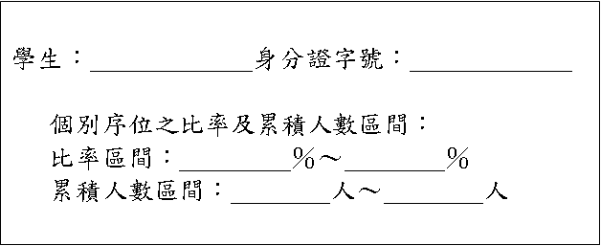
108學年度桃連區學生免試入學超額比序（未含志願序）
個別序位之比率及累積人數區間

Slide 27
108年桃連區公立學校免試入學招生名額
學校 免試人數 累積人數
武陵高中： 672人 672人
中壢高中： 674人 1,346人
桃園高中： 720人 2,066人
內壢高中： 576人 2,642人
陽明高中： 669人 3,311人
平鎮高中： 468人 3,779人
大園國際： 432人 4,211人
永豐高中： 350人 4,561人

Slide 28
108年桃連區公立學校免試入學招生名額
學校 免試人數 累積人數
中壢高商： 142人(綜高) 4,703人
龍潭高中： 140人 4,843人
大溪高中： 360人 5,203人
楊梅高中： 463人 5,666人
南崁高中： 395人 6,061人
壽山高中： 340人 6,401人
觀音高中： 130人 6,531人
新屋高中： 148人 6,679人
注意!
非學校排序，
請適性選擇。

Slide 29
肆、本校志願選填時程
日期 | 辦理事項
6/20(四) | 畢業生可自行在家上網進行志願選填試填
6/21(五) | 各班畢業生到校上網志願選填 (各班詳細進電腦教室時間請依教務處通知)
6/22(六) 中午12時前 | 畢業生繳交志願選填表(送交註冊組) (經家長簽完名之紙本)。
6/22(六) 上午9~12時 | 志願選填後假日修改時間 請家長親自至龍潭國中教務處進行志願修正(報名表不得有汙損及修改)

Slide 30
志願選填說明檔簡報說明
請上龍潭國中網頁下載
http://www.ltjhs.tyc.edu.tw/

Slide 31
卷軸下拉
重要升學資訊公告於此

Slide 32
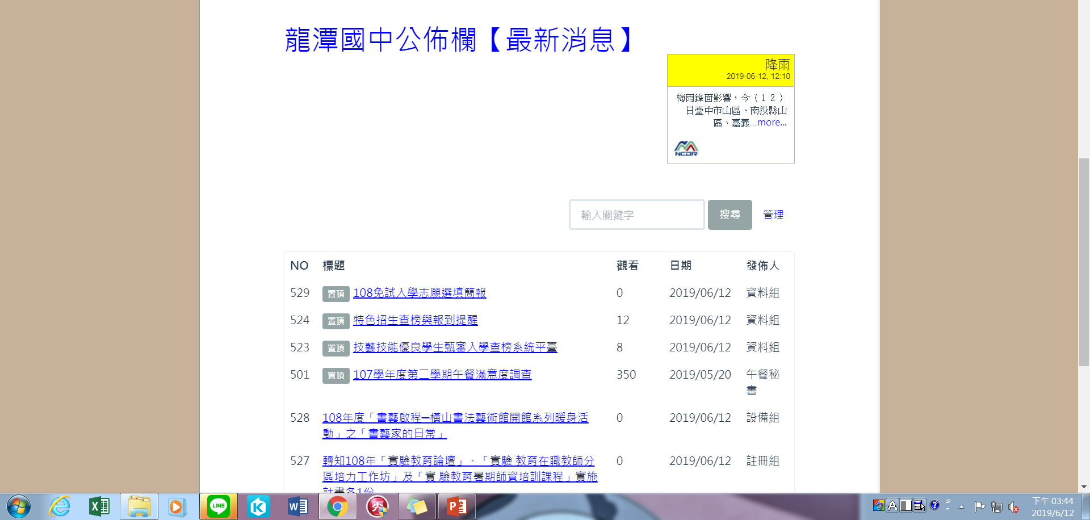

Slide 33
簡報完畢
敬請指教

